Slide 1
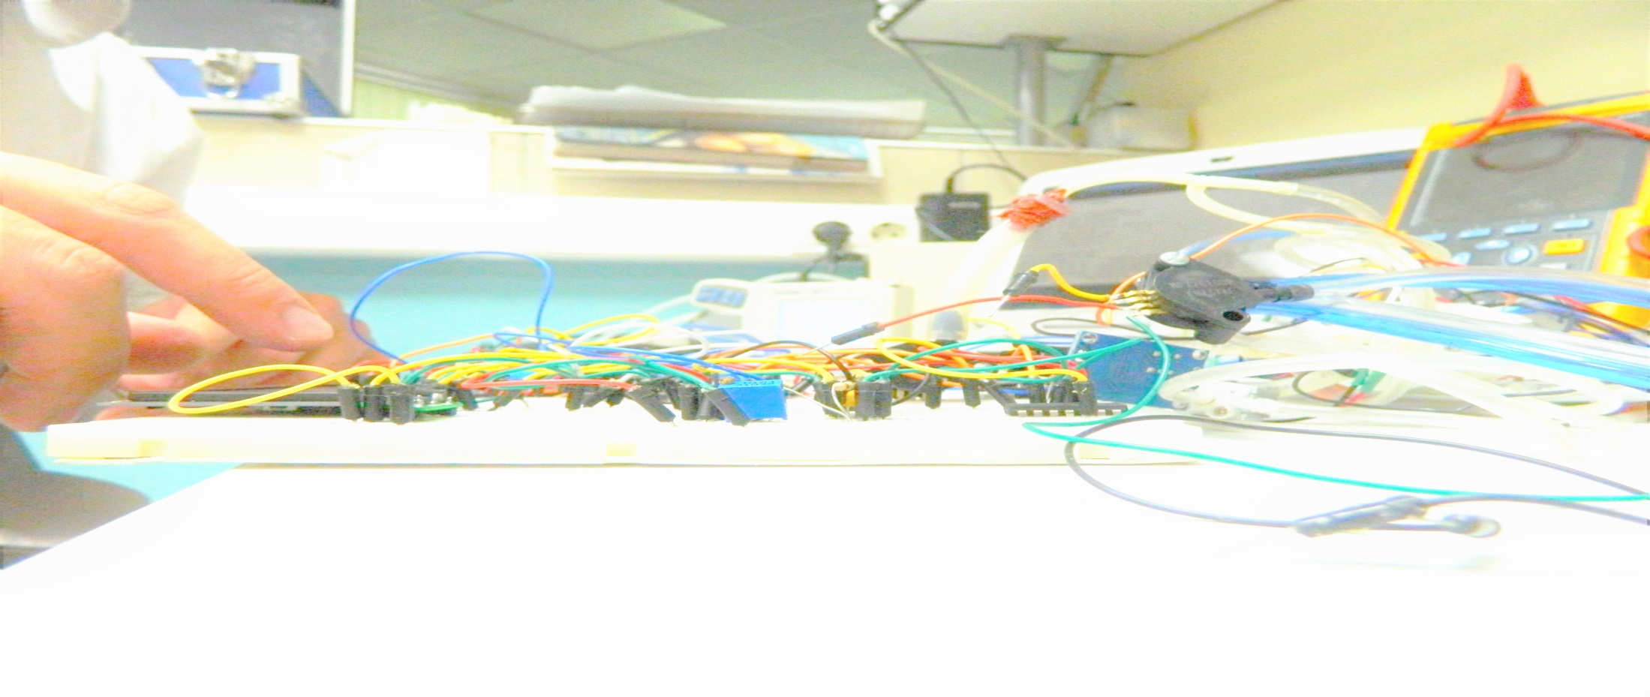
Система
комплексной профилактики
осложнений ИВЛ
Авторы:
Поляев Александр Сергеевич, Муравьев Петр Александрович

Slide 2
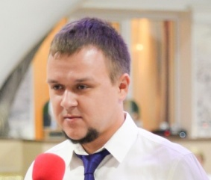
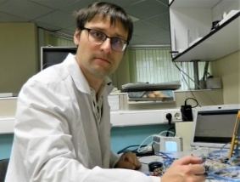
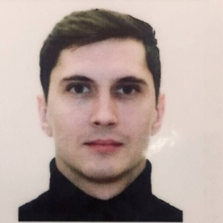
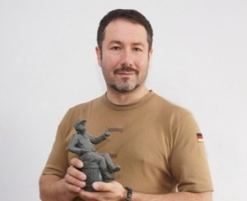
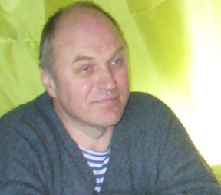
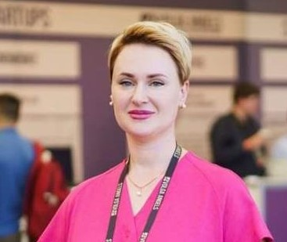
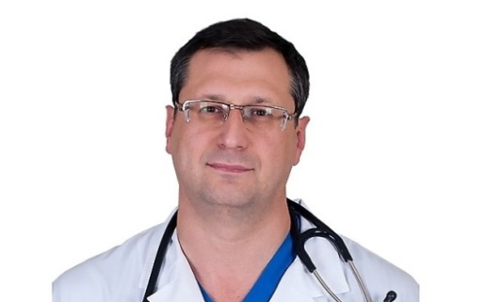
Кто мы? (Наша команда)
1. Основатели
CEO (Исполнительный директор) Александр Поляев | Роль: Продуктовое видение, продажи продукта крупным клиентам История: Детский анестезиолог-реаниматолог (АР), АР госпиталя ООИ (COVID-19), АР частной скорой помощи, трансфузиолог. Опыт вывода на рынок и продаж медицинских изделий. Общее: 32 года, 4 изобретения, работаю в медицине с 2007 года Образование: СамГМУ
CTO (Технический директор) Пётр Муравьев | Роль: Технологическая архитектура, управление разработкой, программные алгоритмы, 3Д-моделирование История: инженер-медтехник, официальный представитель зарубежных компаний. Опыт разработки и конструирования медицинских изделий, управления сервисными проектами. Общее: 32 года, опыт работы с мед. оборудованием 11 лет, 4 изобретения Образование: СГАУ им. С.П. Королева
2. Ключевые сотрудники
Имя: Аравин Максим Олегович Роль: Руководитель отдела продаж и маркетинга Опыт: Организация бизнеса с 0, взаимодействие с госзаказчиками, франчайзинг, проведение переговоров, подготовка документов в соотв. с 44-ФЗ, 223-ФЗ.
Имя: Николай Куклев Роль: Дизайн и эргономика Опыт: Скульптор, член Всероссийского союза художников
Имя: Максимов Александр Сергеевич Роль: Помощь со стратегией развития Опыт: Трансфер инноваций, международная продажа инновационных технологий
3. Менторы/Советники
Имя: Пожарнова Елена Юрьевна Роль: Помощь со стратегией развития Опыт: Исполнительный директор Фонда содействия развитию венчурных инвестиций Самарской области
Имя: Стадлер Владимир Владимирович Роль: Эксперт Опыт: Член президиума Федерации Анестезиологов России, доцент кафедры анестезиологии, реаниматологии и скорой медицинской помощи
Notes:
2

Slide 3
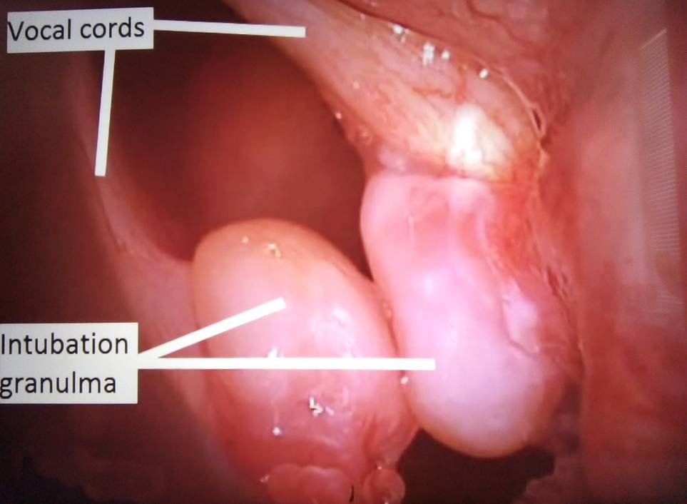
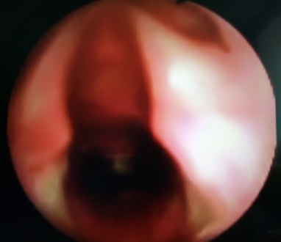
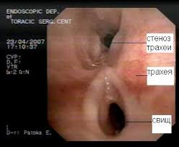
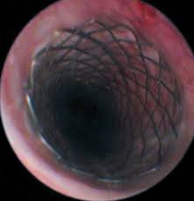
Актуальность и эпидемиология
Продленная интубация трахеи и ИВЛ является причиной возникновения постинтубационных осложнений различной степени тяжести в гортани и трахее, бронхолегочной системе у 100% больных¹. Профилактика рубцового стеноза трахеи (РСТ) в отделениях реанимации и интенсивной терапии в настоящее время недостаточна.
Для ее решения требуется принципиально новые подходы, но проводимая реформа все еще не принесла желаемых результатов².
¹Кирасирова, Е.А. Особенности интенсивного лечения больных, перенесших трахеостомию // Общая реаниматология. – 2015. – № 11; 6. – С. 69 – 78.
² Паршин В.Д. Постреанимационный рубцовый стеноз трахеи. Современное состояние проблемы – успехи, надежды и разочарования // Анестезиология и реаниматология. 2016; 61. – С. 360 – 366.
Notes:
3

Slide 4
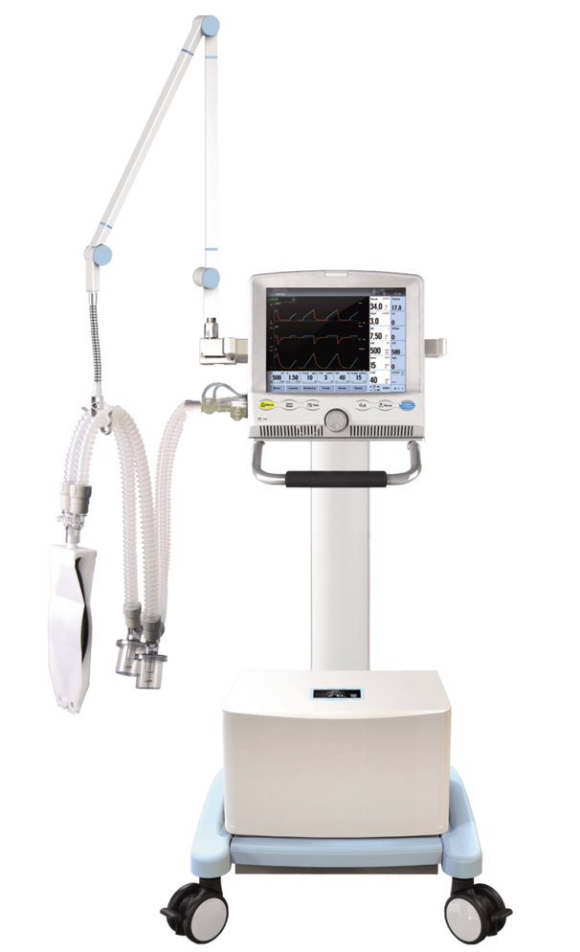
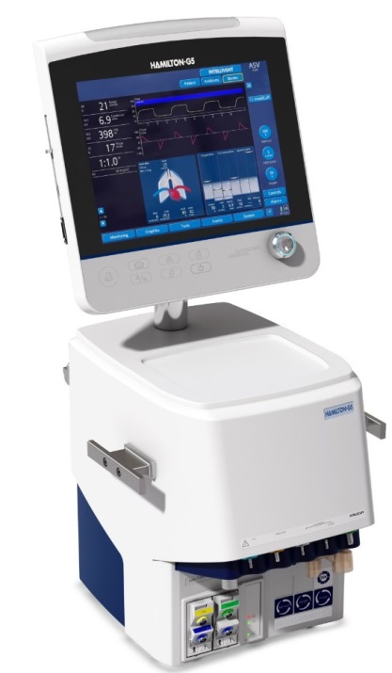
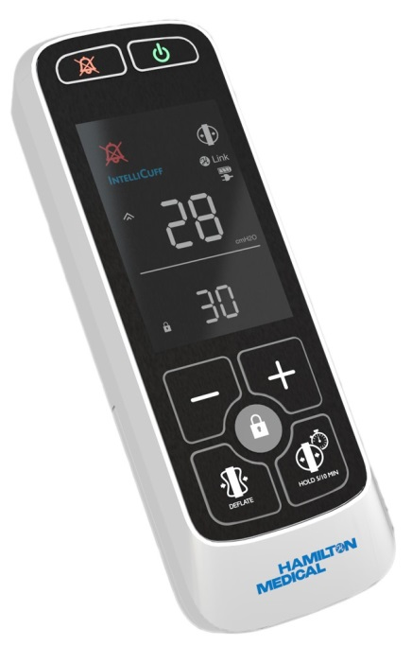
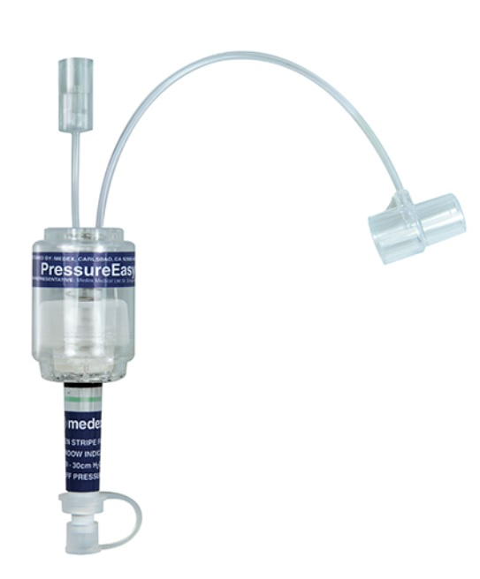
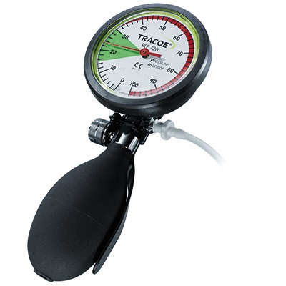
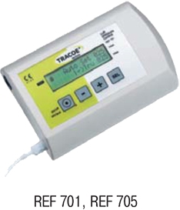
Существующие решения
MythoVent от Westfalia
G5 и IntelliCuff® от Hamilton
TRACOE cpm и срс
PressureEasy
ручные манометры

Slide 5
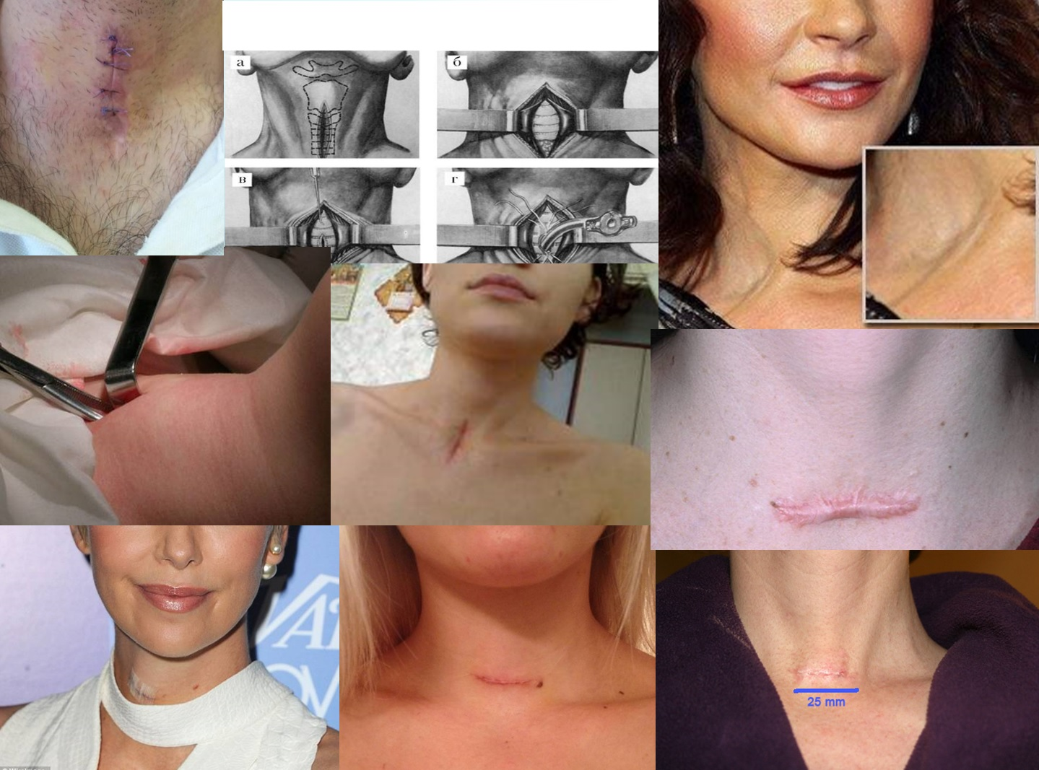
Текущее решение проблемы ларингомаляции – это тоже проблема.
5
Notes:
5

Slide 6
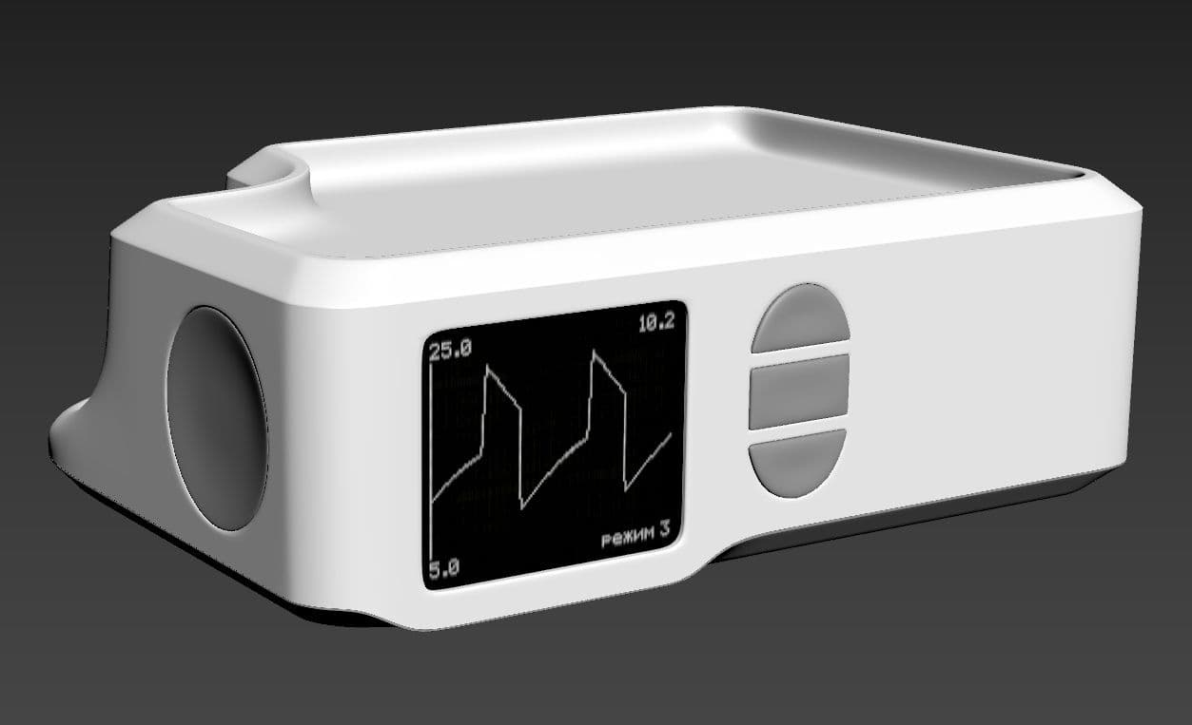
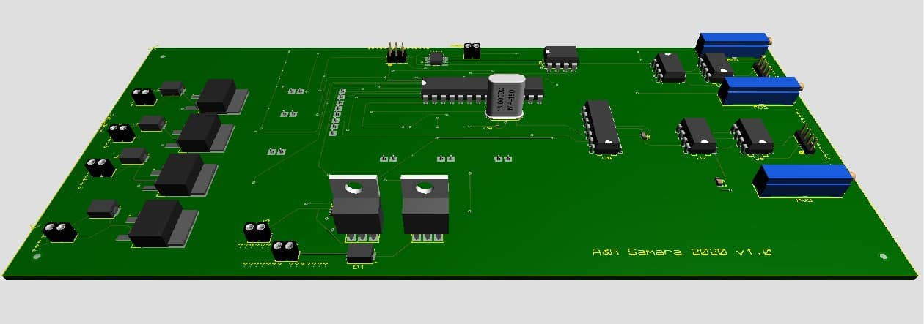
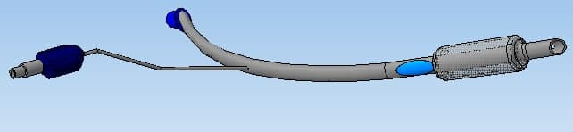
Наше решение
система комплексной профилактики осложнений ИВЛ
Прибор, дополняющий любой аппарат ИВЛ, и специальные ЭТТ (сЭТТ), минимально воздействующие на голосовые связки.
Приставка регулирует давление в манжетах ЭТТ и ТТ в зависимости от фазы дыхательного цикла
Специальные ЭТТ – имеют особую форму стенок в области голосовых связок, чтобы учитывать нестабильное перфузионное давление в сосудах тканей дыхательных путей в критических состояниях.
Патенты РФ: 2 734 567С1, 2 733 970С1

Slide 7
Конкурентный анализ.
 | Предла- гаемая система | TRACOE cpm, Германия | IntelliCuff®, Hamilton, Швейцария | Hamilton С6 и G5, Авента-М | Mythovent ms Westfalia
1.Автоматическое регулирование давления в манжете ЭТТ | + | + | + | + | +
2.Защита голосовых связок | + | - | - | - | -
3.Гибкость, наличие нескольких режимов работы | + | - | - | + | -
4.Возможность интеграции с любой системой ИВЛ | + | + | - | - | -
5. COUGH-маневр, или борьба с мукостазом («застоем» мокроты) | + | - | - | - | -
6. Возможность перемежающей ИВЛ с уменьшением мертвого пространства вентиляции | + | - | - | - | -
7. Цена (тыс. руб, на 10.04.22) | 250 | 90 - 150 | 250 | 2500-6500 | 5000
8. Наличие РУ в РФ | - | - | + | + | +
9. Наличие в клинических рекомендациях, перечне ОМС, ВМП | - | - | - | - | -
10. Снижение эффективности в 2,7 раза ввиду необходимости трахеостомии | - | + | + | + | +

Slide 8
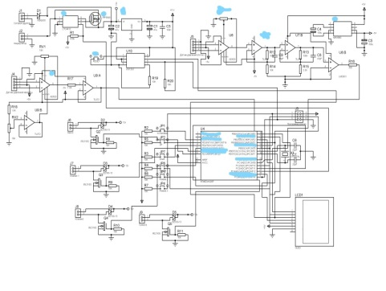
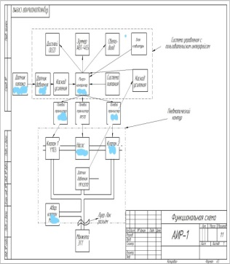
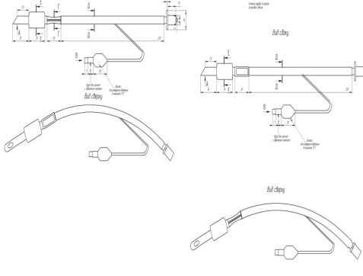
Разработанный прибор дополнит любой вентилятор функциями «экспертных» аппаратов ИВЛ.
Использование комплекса «прибор + сЭТТ» позволят вентилировать БЕЗ ларингомаляции, БЕЗ трахеомаляции, БЕЗ трахеостомии, с минимальной санацией, легкой экстубацией.
В одном из режимов работы прибор будет решать проблему мукостаза, обеспечивая естественную санацию трахеи, и снижая риск ВАП. (COUGH-маневр)

Slide 9
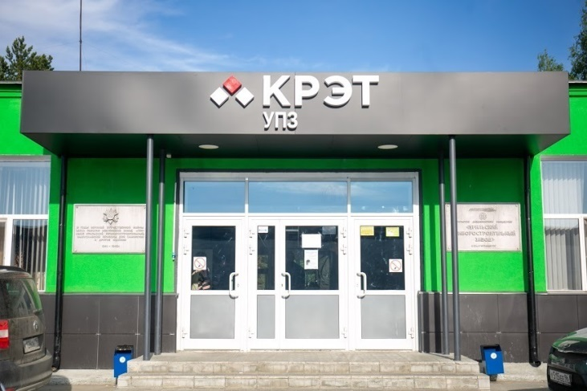
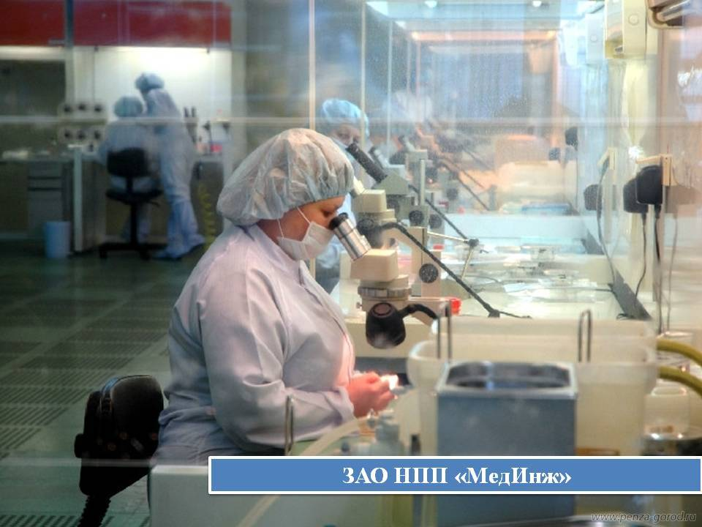
Достигнуты договоренности с производителями
АО «УПЗ» КРЭТ
(входит в ГК Ростех) – производственная база для прибора
ООО «Энспиромед»
(группа компаний «МедИнж») – производственная база для расходного материала

Slide 10
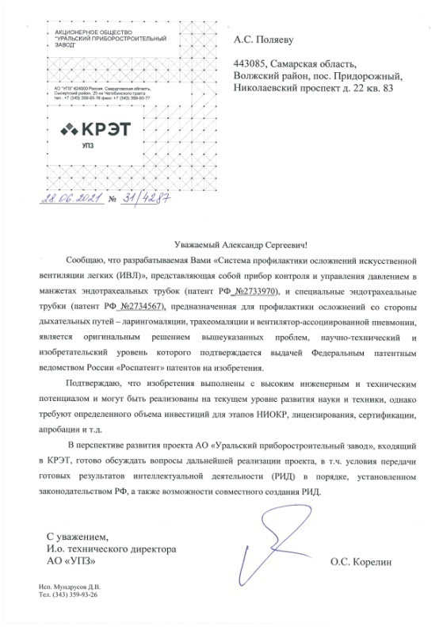
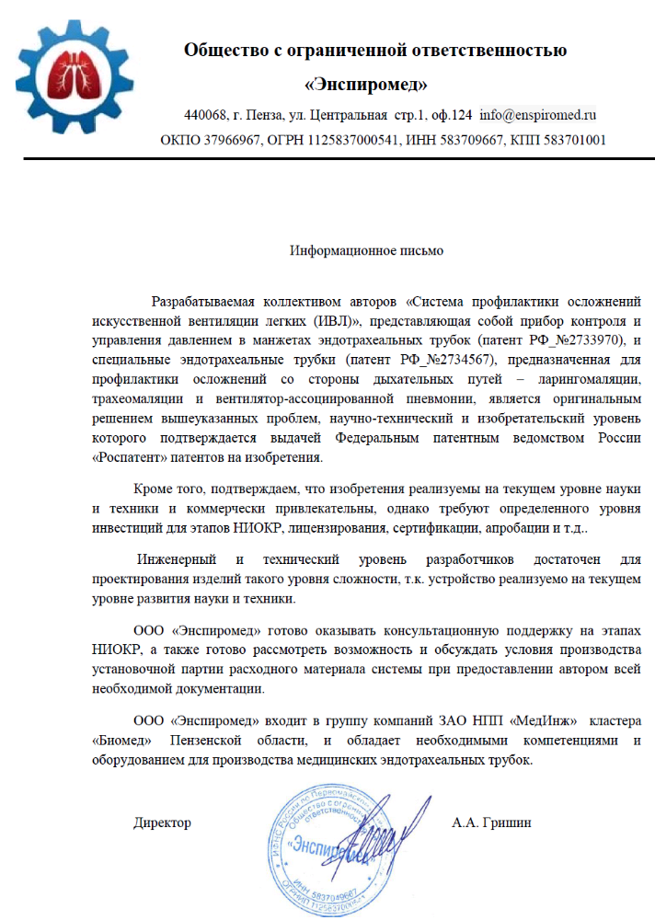
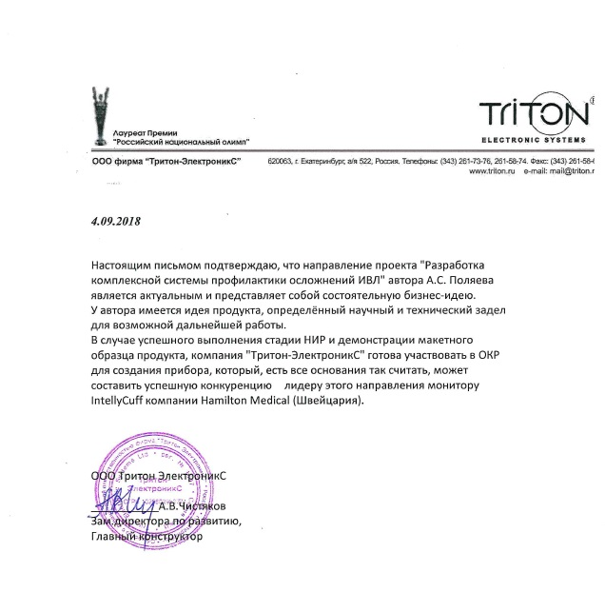
Заключения ведущих российских производителей анестезиологического и реанимационного оборудования

Slide 11
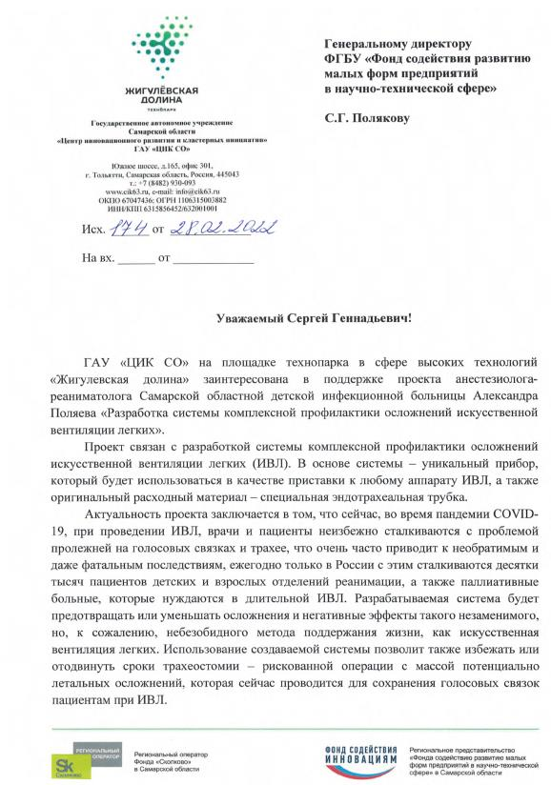
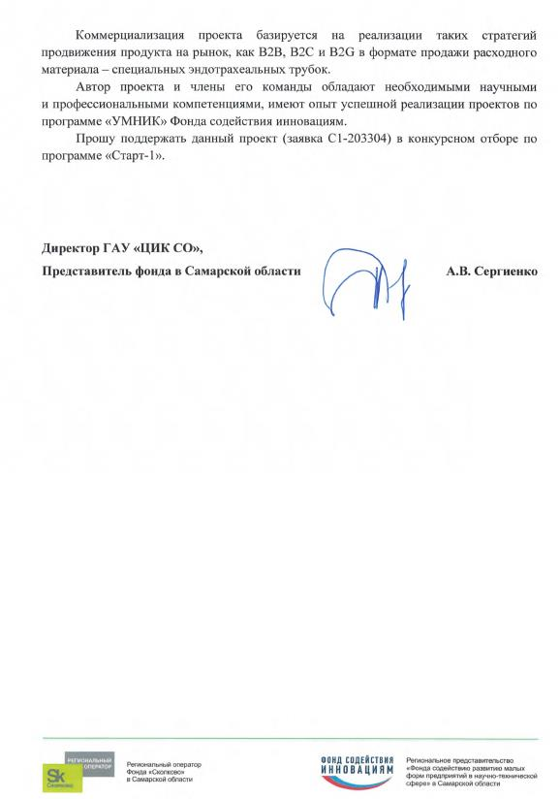
Поддержка регионального оператора фонда «Сколково»
и Фонда содействия инновациям

Slide 12
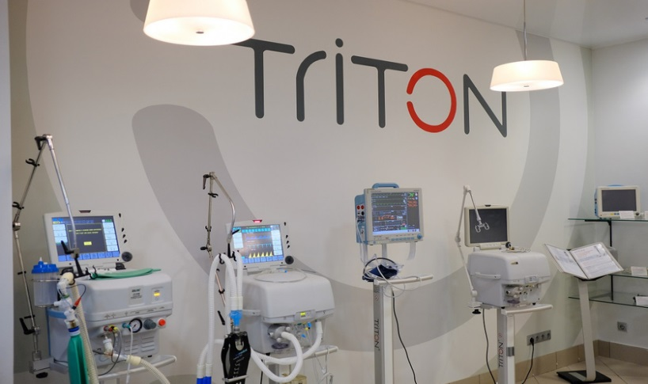
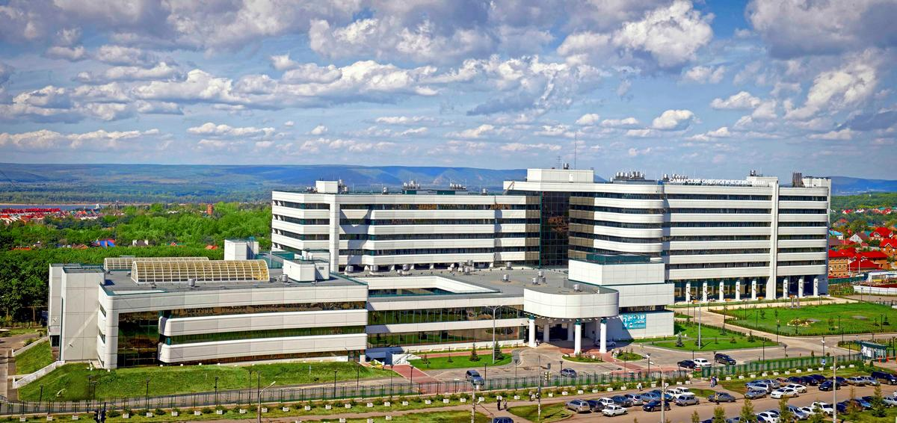
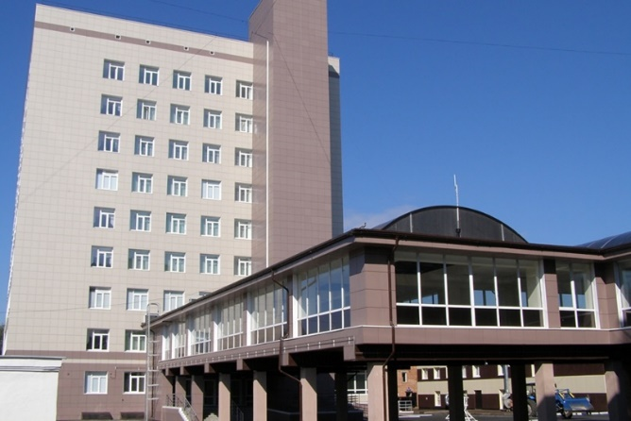
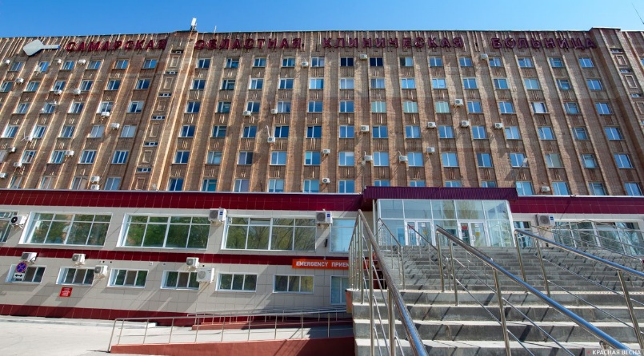
Участники проекта
АО «УПЗ» КРЭТ (входит в ГК Ростех) – производственная база для прибора.
ООО «Тритон – Электроникс», крупнейший производитель медицинской техники в России - консультативная помощь.
ООО «Энспиромед» (группа компаний «МедИнж») – производственная база для расходного материала.
ГБУЗ СОКОД, ГБУЗ СОДИБ, ГБУЗ СОКБ им. В.Д. Середавина, ГАУЗ ГКБ им. Н.И. Пирогова
Апробация и наработка клинических данных для последующих публикаций и информационного сопровождения

Slide 13
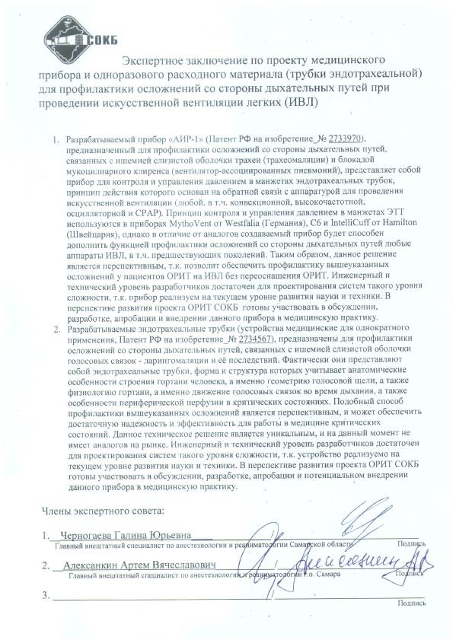
Заключения региональных экспертов отрасли

Slide 14
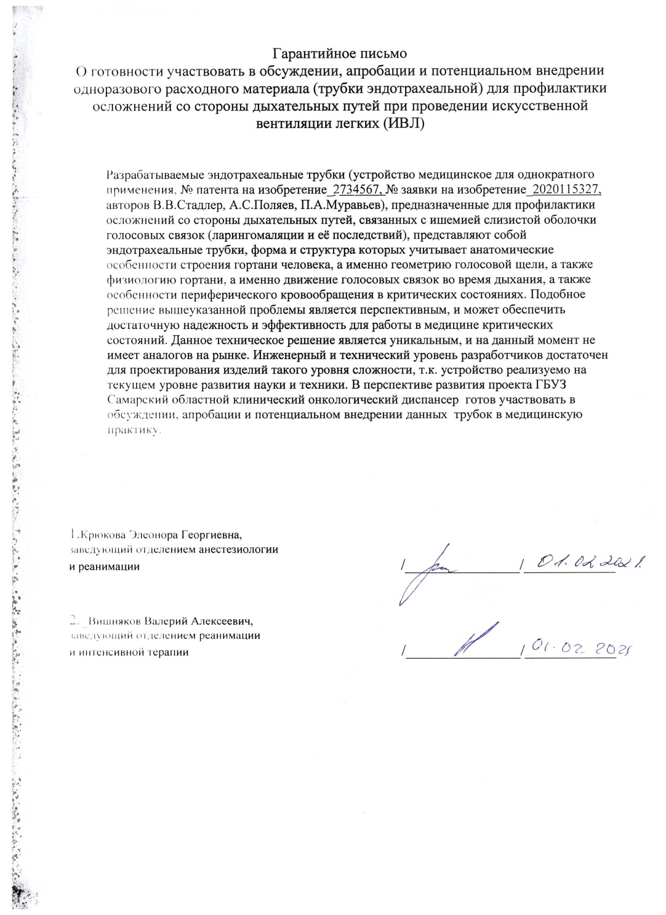
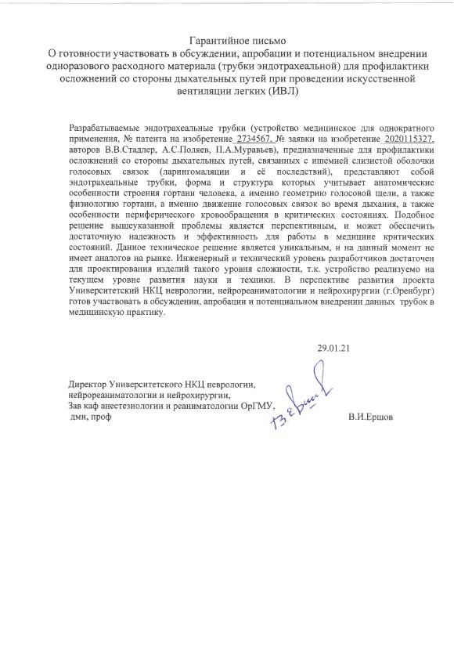
Соглашения с предполагаемыми базами для клинических испытаний

Slide 15
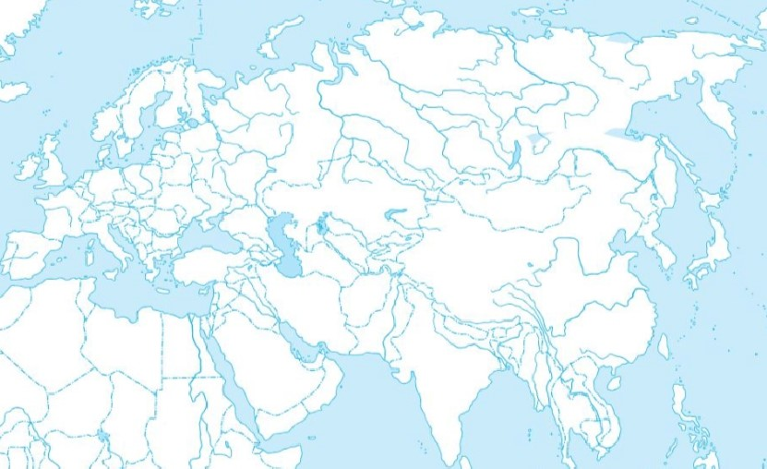
Рынок
SOM
2,5 млрд
SAM прибор
(РФ) –
11,5 млрд.
SAM трубки
(РФ) – 150 млн/год
TAM прибор (РФ+Европа)
256 млрд
TAM трубки 757 млн/год
Наши разработки позволяют создать и занять новую нишу – нишу приборов и расходных материалов для профилактики осложнений ИВЛ, «дополняющих» своими функциями друг друга и имеющееся у клиента оборудование.
В РФ ежегодно более млн. чел. проходят через ИВЛ, при этом около 10% из них выполняется трахеостомия.
100тыс.чел.*50тыс.руб =5млрд руб только в РФ ежегодно тратится на трахеостомию. Без учета сопутствующих затрат на увеличение сроков пребывания в стационаре, и высокие риски неблагоприятных исходов.
Расчетные цифры получены на основе данных из открытых источников – Росстат, Госзакупки. Емкость рынков указана в рублях. Азиатские рынки в расчеты не включены, заработать на них чрезвычайно сложно, ввиду пренебрежения авторским правом.
Notes:
15

Slide 16
Стратегия выходы на рынок (gtm*)
1й этап: ознакомление с продуктом передовых научно-исследовательских и медицинских центров, как наименее консервативных и более открытых инновациям, позволяющим добиваться более высоких результатов в лечении тяжелых больных. Ключевой ресурс для реализации – опытная партия прибора и трубок. Наличие в команде члена президиума ФАР.
2й этап: внедрение ее в практику крупных частных медицинских центров, с учетом опыта повышения эффективности лечения в передовых медицинских центрах. В приложении приведены письма от заинтересованных в разработке медицинских учреждений, готовых взять систему на апробацию. Ключевой ресурс – максимальное информирование всех уровней системы здравоохранения о преимуществах наших систем, со ссылкой на 1й этап.
3й этап: повсеместное распространение предлагаемой мной методики, как доказавшей свою эффективность и простоту на первом и втором этапе распространения. Ключевой ресурс – производственные мощности, способные быстро насытить рынок (пока конкуренты не успели среагировать).
* – Go to Market Strategy
16
Notes:
16

Slide 17
Цели и Прогнозы
Выход на международный рынок
Деньги
Начало продаж прибора
Выход на чистую прибыль
Продажи на
рынке РФ
Создание MVP
Участие в
программах ФСИ
Первые инвестиции
Конкурс УМНИК
2020
2023
2024 - 25
2026
2018
Время
Расходный материал
Сертификация и регистрация
Прибор
17
Notes:
17
Добавить временную шкалу

Slide 18
«Дорожная карта» продуктов проекта
ПРОДУКТ / ФИЧА | Q1’2023 | Q1’2024 | Q1’2025 | Q1’2026 | Q1’2027 | Q1’2028 | Q1’2029 | Q1’2030
АИР1
С Сенсорным экраном
АИР2
С Сенсорным экраном
ЭТТ с защитой ГС
ЭТТ с защитой ГС 2го типа
ЭТТ с защитой ГС 3го типа
Почему сейчас? Нужное время и нужное место!
Насыщение системы здравоохранения аппаратами ИВЛ предшествующих поколений, следовательно, новые аппараты будут закупать только через 10 лет, а мощности должны быть загружены;
Рынок аппаратов ИВЛ падает, но рынок «для ИВЛ» – растет!
Пандемия COVID-19 закончится не скоро– резкое увеличение количества пациентов на длительной ИВЛ → резкое увеличение числа осложнений ИВЛ;
Протекционистская политика Минздрава РФ и санкции.
18
Notes:
18

Slide 19
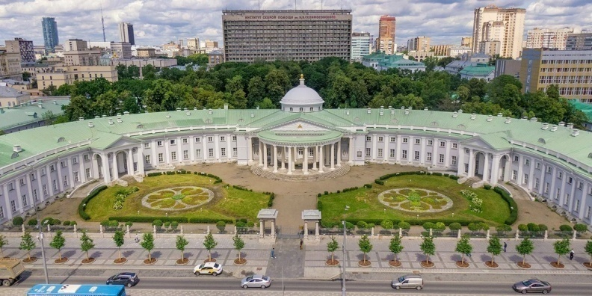
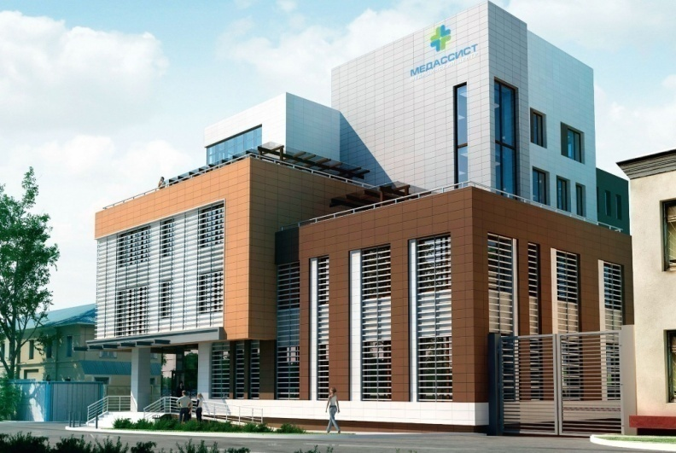
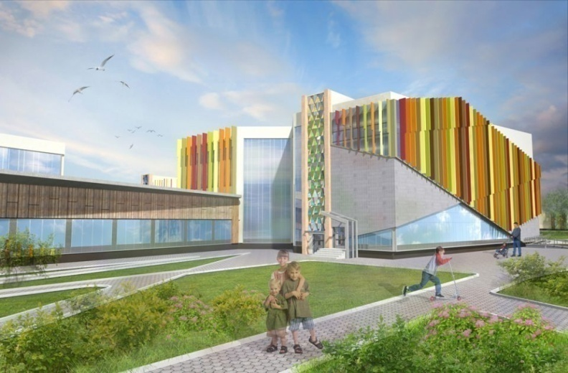
КЛИЕНТЫ и СЕГМЕНТЫ
B2G Федеральные, городские, областные, краевые, республиканские больницы - достижение KPI главными врачами: снижение смертности, затрат на лечение, борьбу с осложнениями, снижение выплат по искам.
В2В Частные медцентры - уменьшение длительности госпитализации, снижение издержек на долечивание и реабилитацию, снижение исковой нагрузки;
В2С Родители детей-инвалидов на домашней ИВЛ, детей с трахеостомами - продление жизни их детей, без рискованных реконструктивных операций, пациенты готовящиеся к плановым операциям, родственники тяжелых больных;
19
Notes:
19

Slide 20
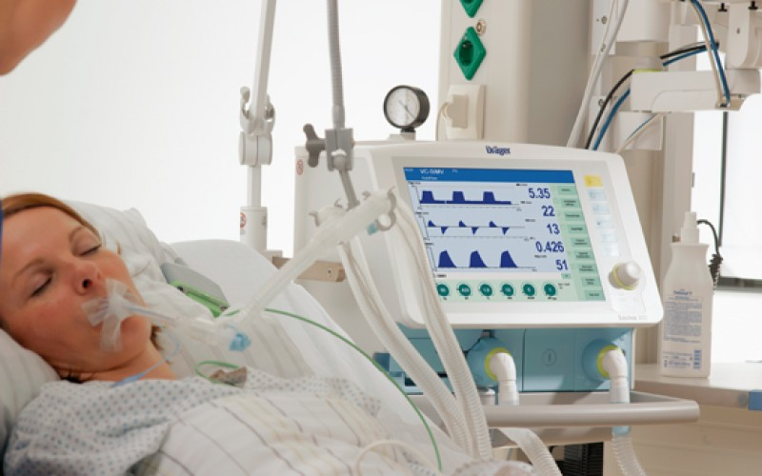
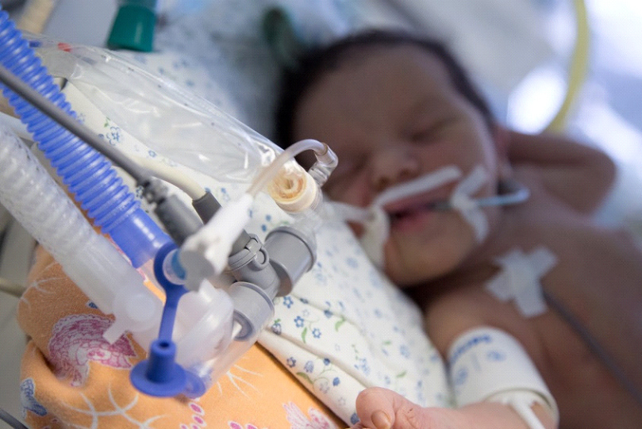
Почему это очень важно для всех нас?
Нет ничего ценнее жизни и здоровья человека.
Мы предлагаем пациентам здоровье и безопасность, врачам – эффективность и безопасность, главным врачам – снижение совокупных затрат на лечение больных и минимизация претензий на полученные осложнения, министерствам здравоохранения – повышение эффективности системы здравоохранения, государству – сохранение человеческих ресурсов, трудоспособности населения, уменьшение затрат на реабилитацию, уменьшение экономических потерь за счет нетрудоспособного населения, оздоровление экономики за счет роста наукоемких производств.

Slide 21
Финансовые показатели
 | Год 1 | Год 2 | Год 3 | Год 4 | Год 5
Целевой рынок | 657 000 000 | 657 000 000 | 657 000 000 | 657 000 000 | 657 000 000
Кол-во проданных систем, шт | 0 | 0 | 40 | 200 | 500
Выручка (GROSS), тыс. руб. | 0 | 0 | 8 000 000 | 40 000 000 | 100 000 000
Расходы, тыс. руб. | 3 000 000 | 5 000 000 | 4 000 000 | 14 000 000 | 30 000 000
Переменные, тыс. руб. | 0 | 500 000 | 2 000 000 | 10 000 000 | 25 000 000
Выручка (NET), тыс. руб. | 0 | 0 | 6 000 000 | 30 000 000 | 75 000 000
EBITDA, тыс. руб. | -3 000 000 | -5500000 | 4 000 000 | 26 000 000 | 70 000 000
EBITDA Margin, % | -100% | -100% | 66,6 % | 86,6 % | 93,3 %
Итого инвестиций, руб | 8000000 | NPV | 34 484 825
Доход за 5 лет, руб | 111 000 000 | IRRmin | 0,930004173
Ставка дисконтирования | 20% | PP | 4 года
21
Notes:
21

Slide 22
Финансирование проекта, текущее состояние
Текущая стадия проекта: seed, посевная.
Текущий объем инвестиций (СЕО+СТО+ФСИ): 1,5 млн руб.
Необходимый объем для перехода на стадию MVP:
3 млн руб.
Общий объем инвестиций для вывода на рынок:
8 - 14 млн руб.
2020: Собран лабораторный макет прибора, подтверждающий работоспособность технологии, создана 3D модель расходного материала.
2019-2020: получены патенты.
2020: начата работа по информационному сопровождению проекта.
2020-2021: Начало разработки корпуса прибора, создание его 3D модели, разработка принципиальной схемы, печатной платы, подобраны комплектующие прибора.
2021: Достигнуты договоренности с производителями – УПЗ, Тритон и МедИнж.
2021: получен ряд экспертных заключений.
2021: участие в профильных конференциях для ознакомления медицинского сообщества с технологией.
2022-2023: Создание MVP, привлечение инвестиций для производства опытных партий, сертификации и регистрации, апробации.

Slide 23
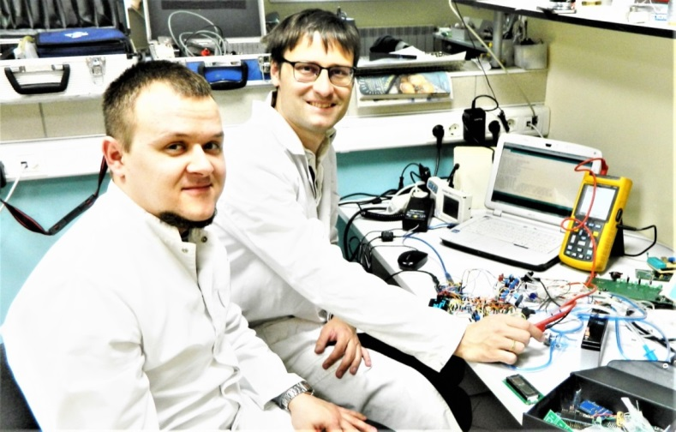
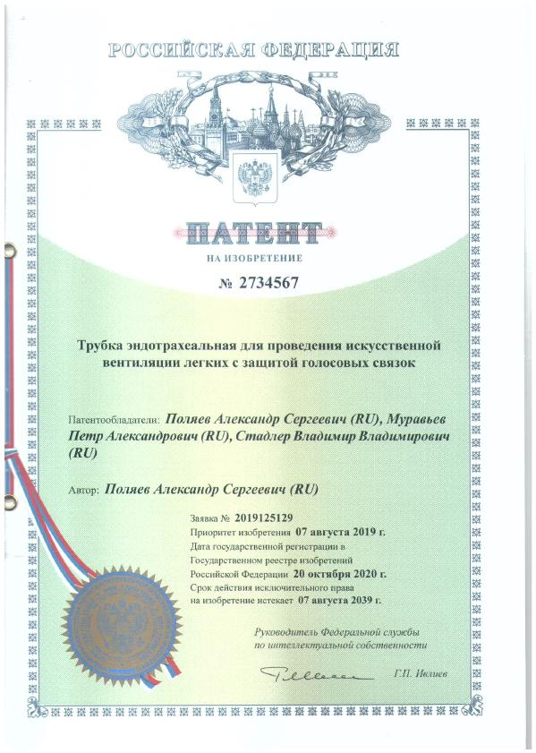
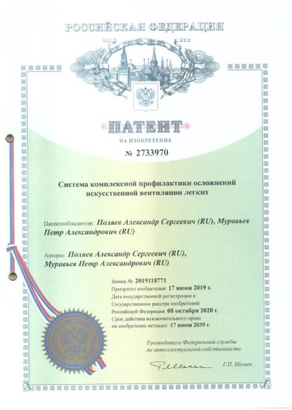
Поляев Александр Сергеевич,
Муравьев Петр Александрович
+79371777189
air63.00@mail.ru
alexandrpolyajev@yandex.ru
«Забота о человеке и его судьбе всегда должна быть во главе любой технологической разработки. Никогда не забывай об этом среди своих уравнений и диаграмм.»
Альберт Эйнштейн

